Slide 1
Introdução e Fundamentos Python

Slide 2
Organização
Tópico 1 - Conceitos básicos
Caracterização da linguagem
Tipos de variáveis
Operadores
If e loops
Estrutura de dados
IO
Tópico 2 - Paradigmas de programação
Processual
Orientação a Objetos
Tópico 3 - Bibliotecas matemáticas
Numpy
Matplotlib

Slide 3
Tópico 1 - Conceitos Básicos
Caracterização da linguagem
Alto nível de programação

Slide 4
Tópico 1 - Conceitos Básicos
Caracterização da linguagem
Alto nível de programação
Interpretada e estruturada em blocos

Slide 5
Tópico 1 - Conceitos Básicos
Caracterização da linguagem
Alto nível de programação
Interpretada e estruturada em blocos
Programação multi-paradigma
Imperativa
Declarativa

Slide 6
Tópico 1 - Conceitos Básicos
Caracterização da linguagem
Alto nível de programação
Interpretada e estruturada em blocos
Programação multi-paradigma
Imperativa
Declarativa
Processual (Procedural)
Orientada a objetos (OOP)
Orientada a eventos
Asíncrona

Slide 7
Tópico 1 - Conceitos Básicos
Caracterização da linguagem
Alto nível de programação
Interpretada e estruturada em blocos
Programação multi-paradigma
Imperativa
Declarativa
Processual (Procedural)
Orientada a objetos (OOP)
Orientada a eventos
Asíncrona
Lógica
numpy
matplotlib
scipy

Slide 8
Tópico 1 - Conceitos Básicos
Caracterização da linguagem
Alto nível de programação
Interpretada e estruturada em blocos
Programação multi-paradigma
Imperativa
Declarativa
Tipagem dinâmica
Processual (Procedural)
Orientada a objetos (OOP)
Orientada a eventos
Asíncrona
Lógica
numpy
matplotlib
scipy

Slide 9
Tópico 1 - Conceitos Básicos
Caracterização da linguagem
Alto nível de programação
Interpretada e estruturada em blocos
Programação multi-paradigma
Imperativa
Declarativa
Tipagem dinâmica
Gerenciador de memória
Processual (Procedural)
Orientada a objetos (OOP)
Orientada a eventos
Asíncrona
Lógica
numpy
matplotlib
scipy

Slide 10
Tópico 1 - Conceitos Básicos
Caracterização da linguagem
Alto nível de programação
Interpretada e estruturada em blocos
Programação multi-paradigma
Imperativa
Declarativa
Tipagem dinâmica
Gerenciador de memória
Open source
Processual (Procedural)
Orientada a objetos (OOP)
Orientada a eventos
Asíncrona
Lógica
numpy
matplotlib
scipy

Slide 11
Tópico 1 - Conceitos Básicos
Nascimento
Primeira versão foi publicada em 1991
Criada por Guido van Rossum
Versões
3.6 (atual estável)
2.7 (legado estável)
Diferenças de sintaxe

Slide 12
Tópico 1 - Conceitos Básicos
Python IDE working?

Slide 13
Tópico 1 - Conceitos Básicos
Configurar variável de ambiente
Windows + Pause Break -> Configurações Avançadas -> Variáveis de Ambiente
Editar variáveis de ambiente do sistema -> Novo
C:\Users\USER\AppData\Local\Programs\Python\Python36-32
C:\Users\USER\AppData\Local\Programs\Python\Python36-32\Scripts

Slide 14
Tópico 1 - Conceitos Básicos
Configurar variável de ambiente
Windows + Pause Break -> Configurações Avançadas -> Variáveis de Ambiente
Editar variáveis de ambiente do sistema -> Novo
C:\Users\USER\AppData\Local\Programs\Python\Python36-32
C:\Users\USER\AppData\Local\Programs\Python\Python36-32\Scripts
Testar “python -V” e “pip -V” no prompt

Slide 15
Tópico 1 - Conceitos Básicos
Configurar variável de ambiente
Windows + Pause Break -> Configurações Avançadas -> Variáveis de Ambiente
Editar variáveis de ambiente do sistema -> Novo
C:\Users\USER\AppData\Local\Programs\Python\Python36-32
C:\Users\USER\AppData\Local\Programs\Python\Python36-32\Scripts
Interpretador python

Slide 16
Tópico 1 - Tipos de variáveis
Números
>>> 2 + 2 4 >>> 50 - 5*6 20 >>> (50 - 5*6) / 4 5.0 >>> 8 / 5 1.6
>>> 17 // 3 5 >>> 17 % 3 2 >>> 5 * 3 + 2 17

Slide 17
Tópico 1 - Tipos de variáveis
Declarando
>>> width = 20 >>> height = 5 * 9 >>> width * height 900
>>> n Traceback (most recent call last): File "<stdin>", line 1, in <module> NameError: name 'n' is not defined
>>> tax = 12.5 / 100 >>> price = 100.50 >>> price * tax 12.5625 >>> price + _ 113.0625 >>> round(_, 2) 113.06
>>> 2 + 2 4 >>> 50 - 5*6 20 >>> (50 - 5*6) / 4 5.0 >>> 8 / 5 1.6
>>> 17 // 3 5 >>> 17 % 3 2 >>> 5 * 3 + 2 17

Slide 18
Tópico 1 - Tipos de variáveis
Strings
>>> print('C:\some\name') C:\some ame >>> print(r'C:\some\name') C:\some\name
>>> print("""\ Usage: thingy [OPTIONS] -h Display this usage message """)
Usage: thingy [OPTIONS] -h Display this usage message >>> 3 * 'un' + 'ium' 'unununium'
>>> 'spam eggs' 'spam eggs' >>> "doesn't" "doesn't" >>> '"Yes," he said.' '"Yes," he said.' >>> "\"Yes,\" he said." '"Yes," he said.' >>> '"Isn\'t," she said.' '"Isn\'t," she said.'

Slide 19
Tópico 1 - Tipos de variáveis
STRINGS são como listas!!!
+---+---+---+---+---+---+ | P | y | t | h | o | n | +---+---+---+---+---+---+ 0 1 2 3 4 5 6 -6 -5 -4 -3 -2 -1
>>> word = 'Python' >>> word[0]
'P' >>> word[5] 'n'
>>> word[-1] 'n' >>> word[-2] 'o' >>> word[-6] 'P'
>>> word[0:2] 'Py' >>> word[2:5] 'tho'
>>> word[:2] + word[2:] 'Python' >>> word[:4] + word[4:] 'Python'
>>> word[2:-1] + word[:2] 'thoPy'
>>> word[0] = 'J' ... TypeError: 'str' object does not support item assignment

Slide 20
Tópico 1 - Tipos de variáveis
Outras operações
>>> s = 'supercalifragilisticexpialidocious' >>> len(s) 34 >>> s.upper()
'SUPERCALIFRAGILISTICEXPIALIDOCIOUS'
>>> s.find('u')
1
>>> s.replace('super', 'hyper')
'hypercalifragilisticexpialidocious'
>>> dir(s)
['__add__', '__class__', '__contains__', '__delattr__', '__dir__', '__doc__', '__eq__', '__format__', '__ge__', '__getattribute__', '__getitem__', '__getnewargs__', '__gt__', '__hash__', '__init__', '__iter__', '__le__', '__len__', '__lt__', '__mod__', '__mul__', '__ne__', '__new__', '__reduce__', '__reduce_ex__', '__repr__', '__rmod__', '__rmul__', '__setattr__', '__sizeof__', '__str__', '__subclasshook__', 'capitalize', 'casefold', 'center', 'count', 'encode', 'endswith', 'expandtabs', 'find', 'format', 'format_map', 'index', 'isalnum', 'isalpha', 'isdecimal', 'isdigit', 'isidentifier', 'islower', 'isnumeric', 'isprintable', 'isspace', 'istitle', 'isupper', 'join', 'ljust', 'lower', 'lstrip', 'maketrans', 'partition', 'replace', 'rfind', 'rindex', 'rjust', 'rpartition', 'rsplit', 'rstrip', 'split', 'splitlines', 'startswith', 'strip', 'swapcase', 'title', 'translate', 'upper', 'zfill']

Slide 21
Tópico 1 - Tipos de variáveis
Listas
>>> squares.reverse() >>> squares
[121, 100, 81, 64, 49, 36, 25, 16, 9, 4, 1]
>>> squares.sort()
[1, 4, 9, 16, 25, 36, 49, 64, 81, 100, 121]
>>> squares.index(25)
4
>>> squares.pop()
121
>>> squares.pop(3)
16
>>> squares = [1, 4, 9, 16, 25] >>> squares [1, 4, 9, 16, 25]
>>> squares[0]
1 >>> squares[-1] 25 >>> squares[-3:]
[9, 16, 25]
>>> squares + [36, 49, 64, 81, 100] [1, 4, 9, 16, 25, 36, 49, 64, 81, 100]
>>> squares.append(11**2)
[1, 4, 9, 16, 25, 36, 49, 64, 81, 100, 121]

Slide 22
Tópico 1 - Tipos de variáveis
Listas multidimensionais
>>> a = ['a', 'b', 'c'] >>> n = [1, 2, 3] >>> x = [a, n] >>> x [['a', 'b', 'c'], [1, 2, 3]] >>> x[0] ['a', 'b', 'c'] >>> x[0][1] 'b'
>>> y = [x, 12]
>>> y
[[['a', 'b', 'c'], [1, 2, 3]], 12]

Slide 23
Tópico 1 - Operadores
Aritmética
Comparação
Atribuição
+ | Adição
- | Subtração
* | Multiplicação
/ | Divisão
% | Módulo
** | Expoente
// | Divisão chão
== | Igualdade
!= | Diferença
> | Maior que
< | Menor que
>= | Maior igual
<= | Menor igual
<> | Diferença
= | c = a + b
+= | c += a
-= | c -= b
*= | c *= a
/= | c /= b
%= | c %= a
**= | c **= a
//= | c //= a

Slide 24
Tópico 1 - Operadores
Controle e associação
not | a = [],{},‘’,False,0,None not a = True
and | 1 and ‘1’ = ‘1’ [‘oi’] and True = True
or | 1 or ‘’ = 1 [] or ‘hello’ = ‘hello’
is | a = None a is None = True
is not | a is not [23] = True
in | v=[12,‘op’]; s=‘hello ’ 12 in v = True ‘llo ’ in s = True
not in | ‘op’ not in v = False ‘HELLO’ not in s = True
Lógica bitwise
Valores Booleanos
a = 0011 1100
b = 0000 1101
-----------------
~a = 1100 0011
a & b = 0000 1100
a | b = 0011 1101
a ^ b = 0011 0001
a <<2 = 1111 0000
a >>2 = 0000 1111
True
False
None

Slide 25
Tópico 1 - if e loops
Sintaxe if
Sintaxe for
>>> words = ['cat', 'window', 'defenestrate'] >>> for w in words: ... print(w, len(w)) ... cat 3 window 6 defenestrate 12
>>> for i in range(len(w)): ... print(i, words[i]) ... 0 cat 1 window 2 defenestrate
>>> x = int(input("Please enter an integer: ")) Please enter an integer: 42 >>> if x < 0: ... x = 0 ... print('Negative changed to zero') ... elif x == 0: ... print('Zero') ... elif x == 1: ... print('Single')
... elif x > 13 and x < 20: ... print('Middle') ... else: ... print('More') ... More

Slide 26
Tópico 1 - if e loops
Sintaxe for
>>> words = ['cat', 'window', 'defenestrate'] >>> for w in words: ... print(w, len(w)) ... cat 3 window 6 defenestrate 12
>>> for i in range(len(w)): ... print(i, words[i]) ... 0 cat 1 window 2 defenestrate
Sintaxe if
>>> x = int(input("Please enter an integer: ")) Please enter an integer: 42 >>> if x < 0: ... x = 0 ... print('Negative changed to zero') ... elif x == 0: ... print('Zero') ... elif x == 1: ... print('Single')
... elif x > 13 and x < 20: ... print('Middle') ... else: ... print('More') ... More
range(5, 10) = 5, 6, 7, 8, 9 range(0, 10, 3) = 0, 3, 6, 9 range(-10, -100, -30) = -10, -40, -70

Slide 27
Tópico 1 - if e loops
>>> while words: ... print(words.pop())
...
cat window Defenestrate
>>> while True:
... pass
Sintaxe while

Slide 28
Tópico 1 - Estrutura de dados
Stack (Pilha)
>>> stack = [3, 4, 5] >>> stack.append(6) >>> stack.append(7) >>> stack [3, 4, 5, 6, 7] >>> stack.pop() 7 >>> stack [3, 4, 5, 6] >>> stack.pop() 6 >>> stack.pop() 5 >>> stack [3, 4]

Slide 29
Tópico 1 - Estrutura de dados
Stack (Pilha)
Queue (Lista)
>>> from collections import deque >>> queue = deque(["Eric", "John", "Michael"]) >>> queue.append("Terry") >>> queue.append("Graham") >>> queue.popleft() 'Eric' >>> queue.popleft() 'John' >>> queue deque(['Michael', 'Terry', 'Graham'])
>>> stack = [3, 4, 5] >>> stack.append(6) >>> stack.append(7) >>> stack [3, 4, 5, 6, 7] >>> stack.pop() 7 >>> stack [3, 4, 5, 6] >>> stack.pop() 6 >>> stack.pop() 5 >>> stack [3, 4]

Slide 30
Tópico 1 - Estrutura de dados
Stack (Pilha)
Queue (Lista)
>>> from collections import deque >>> queue = deque(["Eric", "John", "Michael"]) >>> queue.append("Terry") >>> queue.append("Graham") >>> queue.popleft() 'Eric' >>> queue.popleft() 'John' >>> queue deque(['Michael', 'Terry', 'Graham'])
>>> stack = [3, 4, 5] >>> stack.append(6) >>> stack.append(7) >>> stack [3, 4, 5, 6, 7] >>> stack.pop() 7 >>> stack [3, 4, 5, 6] >>> stack.pop() 6 >>> stack.pop() 5 >>> stack [3, 4]
Pode usar list.pop(0) também!!!

Slide 31
Tópico 1 - Estrutura de dados
Tuplas
>>> t = 12345, 54321, 'hello!' >>> t[0] 12345 >>> t (12345, 54321, 'hello!') ... u = t, (1, 2, 3, 4, 5) >>> u ((12345, 54321, 'hello!'), (1, 2, 3, 4, 5)) >>> t[0] = 88888 Traceback (most recent call last): File "<stdin>", line 1, in <module> TypeError: 'tuple' object does not support item assignment >>> v = ([1, 2, 3], [3, 2, 1]) >>> v ([1, 2, 3], [3, 2, 1])

Slide 32
Tópico 1 - Estrutura de dados
Dicionários
Muito utilizados!!!
>>> tel = {'jack': 4098, 'sape': 4139} >>> tel['guido'] = 4127 >>> tel {'sape': 4139, 'guido': 4127, 'jack': 4098} >>> tel['jack'] 4098 >>> del tel['sape'] >>> tel['irv'] = 4127 >>> tel {'guido': 4127, 'irv': 4127, 'jack': 4098} >>> list(tel.keys()) ['irv', 'guido', 'jack'] >>> sorted(tel.keys()) ['guido', 'irv', 'jack'] >>> 'guido' in tel True >>> 'jack' not in tel False

Slide 33
Tópico 1 - Estrutura de dados
Dicionários
>>> tel = {'jack': 4098, 'sape': 4139} >>> tel['guido'] = 4127 >>> tel {'sape': 4139, 'guido': 4127, 'jack': 4098} >>> tel['jack'] 4098 >>> del tel['sape'] >>> tel['irv'] = 4127 >>> tel {'guido': 4127, 'irv': 4127, 'jack': 4098} >>> list(tel.keys()) ['irv', 'guido', 'jack'] >>> sorted(tel.keys()) ['guido', 'irv', 'jack'] >>> 'guido' in tel True >>> 'jack' not in tel False
>>> dict([('sape', 4139), ('guido', 4127), ('jack', 4098)]) {'sape': 4139, 'jack': 4098, 'guido': 4127}
>>> {x: x**2 for x in (2, 4, 6)} {2: 4, 4: 16, 6: 36}
>>> dict(sape=4139, guido=4127, jack=4098) {'sape': 4139, 'jack': 4098, 'guido': 4127}
>>> knights = {'gallahad': 'the pure', 'robin': 'the brave'} >>> for k, v in knights.items(): ... print(k, v) ... gallahad the pure robin the brave

Slide 34
Tópico 1 - IO
Lendo e escrevendo em arquivos
>>> with open('workfile') as f: ... read_data = f.read() >>> f.closed True
>>> f = open('workfile', 'w')
>>> data = f.read()
>>> f.close()

Slide 35
Tópico 2 - Paradigmas de programação
Processual
Orientada a objetos

Slide 36
Tópico 2 - Processual
Definindo funções
>>> def fib2(n): ... result = [] ... a, b = 0, 1 ... while a < n: ... result.append(a) ... a, b = b, a+b ... return result ... >>> f100 = fib2(100) >>> f100 [0, 1, 1, 2, 3, 5, 8, 13, 21, 34, 55, 89]

Slide 37
Tópico 2 - Processual
def ask_ok(prompt, retries=4, reminder='Try again!'): while True: ok = input(prompt) if ok in ('y', 'ye', 'yes'): return True if ok in ('n', 'no', 'nop', 'nope'): return False retries = retries - 1 if retries < 0: raise ValueError('invalid user response') print(reminder)
Definindo funções

Slide 38
Tópico 2 - Processual
def ask_ok(prompt, retries=4, reminder='Try again!'): while True: ok = input(prompt) if ok in ('y', 'ye', 'yes'): return True if ok in ('n', 'no', 'nop', 'nope'): return False retries = retries - 1 if retries < 0: raise ValueError('invalid user response') print(reminder)
Definindo funções
ask_ok('Do you really want to quit?')
ask_ok('OK to overwrite the file?', 2)
ask_ok('OK to overwrite the file?', 2, 'Come on, only yes or no!')
ask_ok('OK to overwrite the file?', 2, 'Come on, only yes or no!')
ask_ok(prompt='OK to overwrite the file?', retries=2, reminder='Come on, only yes or no!')

Slide 39
Tópico 2 - Processual
Exemplo
import time
def read_sensor():
afile = open('sensor.file', 'r')
sensor_status = int(afile.read())
afile.close()
return sensor_status
def wait_3_secs():
timestamp = int(time.time())
while time.time() < timestamp + 3:
print('I am waiting 3 secs..')
time.sleep(1)
print('Read sensor application')
for i in range(3):
print('Sensor status:', read_sensor())
wait_3_secs()
print('Bye')

Slide 40
Tópico 2 - Processual
Exemplo
import time
def read_sensor():
afile = open('sensor.file', 'r')
sensor_status = int(afile.read())
afile.close()
return sensor_status
def wait_3_secs():
timestamp = int(time.time())
while time.time() < timestamp + 3:
print('I am waiting 3 secs..')
time.sleep(1)
print('Read sensor application')
for i in range(3):
print('Sensor status:', read_sensor())
wait_3_secs()
print('Bye')
a
Read sensor application
Sensor status: 1
I am waiting 3 secs..
I am waiting 3 secs..
I am waiting 3 secs..
Sensor status: 1
I am waiting 3 secs..
I am waiting 3 secs..
I am waiting 3 secs..
Sensor status: 1
I am waiting 3 secs..
I am waiting 3 secs..
I am waiting 3 secs..
Bye

Slide 41
Tópico 2 - Processual
Exercicio
Implementar uma calculadora

Slide 42
Tópico 2 - Orientação a objetos
Definindo uma classe
class MyClass: """A simple example class""" i = 12345 def f(self): return 'hello world'
>>> x = MyClass()
>>> print(x.i)
12345
>>> print(x.f())
‘hello world’

Slide 43
Tópico 2 - Orientação a objetos
Definindo uma classe
class Dog: tricks = [] def __init__(self, name): self.name = name def add_trick(self, trick): self.tricks.append(trick) >>> d = Dog('Fido') >>> e = Dog('Buddy') >>> d.add_trick('roll over') >>> e.add_trick('play dead') >>> d.tricks ['roll over', 'play dead']

Slide 44
Tópico 2 - Orientação a objetos
Herança
class Dog: def __init__(self, name): self.dog_name = name
class Person(Dog): species = 'homo sapiens' def __init__(self, name, age, dog): self.name = name
self.age = age
Dog.__init__(self, dog)
class Employee(Person): company = 'Khomp' def __init__(self, date, name, age, dog): self.date = date
Person.__init__(self, name, age, dog)
>>> e = Employee(date='12/18',name='Gerute',
... age=75, dog='Buddy') >>> print(e.company, e.date, e.name, e.age,
... e.dog_name) ‘Khomp 12/18 Gerute 75 Buddy’

Slide 45
Tópico 2 - Orientação a objetos
Exercício
Passar o seguinte código para orientação a objetos
import time
def read_sensor():
afile = open('sensor.file', 'r')
sensor_status = int(afile.read())
afile.close()
return sensor_status
def wait_3_secs():
timestamp = int(time.time())
while time.time() < timestamp + 3:
print('I am waiting 3 secs..')
time.sleep(1)
print('Read sensor application')
for i in range(3):
print('Sensor status:', read_sensor())
wait_3_secs()
print('Bye')

Slide 46
Tópico 3 - Bibliotecas Matemáticas
Numpy
A biblioteca numpy oferece um portifólio de recursos para resolver problemas matemáticos
Álgebra linear
Transformada fourier
É um modelo de programação declarativa funcional
Facilita o uso e declaração de arrays multidimensionais
Matplotlib
É uma biblioteca que fornece recursos para plotar gráficos 2D
Extremamente fácil de utilizar
Gráficos, histogramas, spectros, etc..
Scipy
Suporta funções especiais como integração, equações diferenciais, método de otimização gradiente e outros recursos

Slide 47
Tópico 3 - Bibliotecas Matemáticas
Numpy + Matplotlib + Scipy = MATLAB

Slide 48
Tópico 3 - Bibliotecas Matemáticas
Numpy + Matplotlib + Scipy > MATLAB

Slide 49
Tópico 3 - Numpy
Arrays
Propriedades básicas
>>> import numpy as np >>> a = np.arange(15).reshape(3, 5) >>> a array([[ 0, 1, 2, 3, 4], [ 5, 6, 7, 8, 9], [10, 11, 12, 13, 14]]) >>> a.shape (3, 5) >>> a.ndim 2 >>> a.dtype.name 'int64' >>> a.itemsize 8 >>> a.size 15 >>> type(a) <type 'numpy.ndarray'> >>> b = np.array([6, 7, 8]) >>> b array([6, 7, 8])

Slide 50
Tópico 3 - Numpy
Criando arrays
>>> import numpy as np >>> a = np.array([2,3,4]) >>> a array([2, 3, 4]) >>> a.dtype dtype('int64') >>> b = np.array([1.2, 3.5, 5.1]) >>> b.dtype dtype('float64')
>>> np.zeros( (3,4) ) array([[ 0., 0., 0., 0.], [ 0., 0., 0., 0.], [ 0., 0., 0., 0.]]) >>> np.ones( (2,3,4), dtype=np.int16 )
array([[[ 1, 1, 1, 1], [ 1, 1, 1, 1], [ 1, 1, 1, 1]], [[ 1, 1, 1, 1], [ 1, 1, 1, 1], [ 1, 1, 1, 1]]], dtype=int16) >>> np.empty( (2,3) )
array([[ 3.73603959e-262, 6.02658058e-154, 6.55490914e-260], [ 5.30498948e-313, 3.14673309e-307, 1.00000000e+000]])

Slide 51
Tópico 3 - Numpy
Criando arrays
>>> np.arange( 10, 30, 5 ) array([10, 15, 20, 25]) >>> np.arange( 0, 2, 0.3 ) array([ 0. , 0.3, 0.6, 0.9, 1.2, 1.5, 1.8])
>>> from numpy import pi >>> np.linspace( 0, 2, 9 )
array([ 0. , 0.25, 0.5 , 0.75, 1. , 1.25, 1.5 , 1.75, 2. ]) >>> x = np.linspace( 0, 2*pi, 100 ) >>> f = np.sin(x)

Slide 52
Tópico 3 - Numpy
Operação entre arrays
>>> a = np.ones(3, dtype=np.int32) >>> b = np.linspace(0,pi,3) >>> b.dtype.name 'float64' >>> c = a+b >>> c array([ 1. , 2.57079633, 4.14159265])
>>> a = np.ones((2,3), dtype=int) >>> b = np.random.random((2,3)) >>> a *= 3 >>> a array([[3, 3, 3], [3, 3, 3]]) >>> b += a >>> b array([[ 3.417022 , 3.72032449, 3.00011437], [ 3.30233257, 3.14675589, 3.09233859]])

Slide 53
Tópico 3 - Numpy
Métodos de arrays
>>> a = np.random.random((2,3)) >>> a array([[ 0.18626021, 0.34556073, 0.39676747], [ 0.53881673, 0.41919451, 0.6852195 ]]) >>> a.sum() 2.5718191614547998 >>> a.min() 0.1862602113776709 >>> a.max() 0.6852195003967595
>>> b = np.arange(12).reshape(3,4) >>> b array([[ 0, 1, 2, 3], [ 4, 5, 6, 7], [ 8, 9, 10, 11]]) >>> b.sum(axis=0) array([12, 15, 18, 21]) >>> b.min(axis=1)
array([0, 4, 8])

Slide 54
Tópico 3 - Numpy
Funções universais
np.abs(a) | Valor absoluto
np.arccos(a) | Coseno inverso
np.arcsin(a) | Seno inverso
np.arctan(a) | Tangente inversa
np.cos(a) | coseno
np.exp(a) | Exponencial, eª
np.log(a) | Natural log
np.log10(a) | log (base 10)
np.sin(a) | Seno
np.sqrt(a) | Raíz quadrada
np.tan(a) | tangente

Slide 55
Tópico 3 - Numpy
Funções universais
>>> print(np.abs(np.arange(-4, 5))) [4 3 2 1 0 1 2 3 4] >>> angles = np.arange(0.0, np.pi*9.0/4.0, np.pi/4.0) >>> print(angles/np.pi) [ 0. 0.25 0.5 0.75 1. 1.25 1.5 1.75 2. ] >>> print(np.sin(angles)) [ 0.00000000e+00 7.07106781e-01 1.00000000e+00 7.07106781e-01 1.22460635e-16 -7.07106781e-01 -1.00000000e+00 -7.07106781e-01 -2.44921271e-16] >>> print(np.cos(angles)) [ 1.00000000e+00 7.07106781e-01 6.12303177e-17 -7.07106781e-01 -1.00000000e+00 -7.07106781e-01 -1.83690953e-16 7.07106781e-01 1.00000000e+00]

Slide 56
Tópico 3 - Numpy
Álgebra Linear
>>> j = np.array([[0.0, -1.0], [1.0, 0.0]]) >>> np.dot (j, j)
array([[-1., 0.], [ 0., -1.]]) >>> np.trace(u) 2.0 >>> y = np.array([[5.], [7.]]) >>> np.linalg.solve(a, y) array([[-3.], [ 4.]])
>>> import numpy as np >>> a = np.array([[1.0, 2.0], [3.0, 4.0]]) >>> print(a) [[ 1. 2.] [ 3. 4.]] >>> a.transpose() array([[ 1., 3.], [ 2., 4.]]) >>> np.linalg.inv(a) array([[-2. , 1. ], [ 1.5, -0.5]])
>>> u = np.eye(2)
>>> u array([[ 1., 0.], [ 0., 1.]])

Slide 57
Tópico 3 - Matplotlib
Um plot simples
import matplotlib.pyplot as plt plt.plot([1,2,3,4]) plt.ylabel('some numbers') plt.show()
import numpy as np import matplotlib.pyplot as plt t = np.arange(0., 5., 0.2) plt.plot(t, t, 'r--', t, t**2, 'bs', t, t**3, 'g^') plt.show()

Slide 58
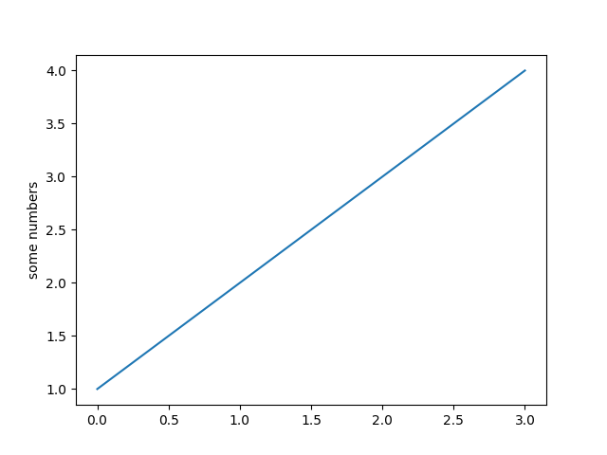
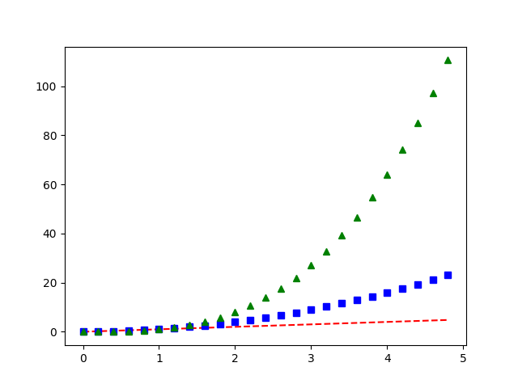
Tópico 3 - Matplotlib
Um plot simples
import matplotlib.pyplot as plt plt.plot([1,2,3,4]) plt.ylabel('some numbers') plt.show()
import numpy as np import matplotlib.pyplot as plt t = np.arange(0., 5., 0.2) plt.plot(t, t, 'r--', t, t**2, 'bs', t, t**3, 'g^') plt.show()

Slide 59
Tópico 3 - Matplotlib
Múltiplos plots
import numpy as np import matplotlib.pyplot as plt def f(t): return np.exp(-t) * np.cos(2*np.pi*t) t1 = np.arange(0.0, 5.0, 0.1) t2 = np.arange(0.0, 5.0, 0.02) plt.figure(1) plt.subplot(211) plt.plot(t1, f(t1), 'bo', t2, f(t2), 'k') plt.subplot(212) plt.plot(t2, np.cos(2*np.pi*t2), 'r--') plt.show()

Slide 60
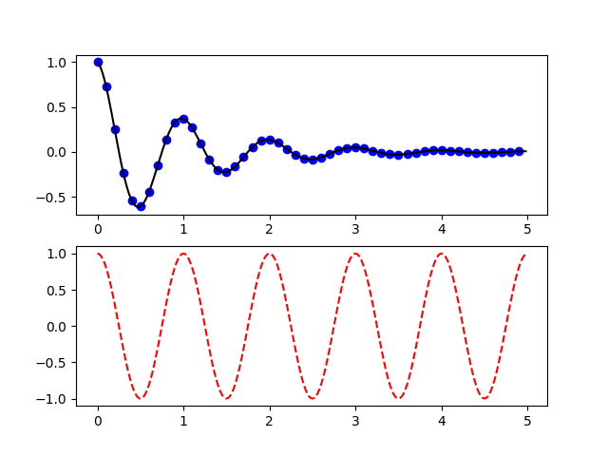
Tópico 3 - Matplotlib
Múltiplos plots
import numpy as np import matplotlib.pyplot as plt def f(t): return np.exp(-t) * np.cos(2*np.pi*t) t1 = np.arange(0.0, 5.0, 0.1) t2 = np.arange(0.0, 5.0, 0.02) plt.figure(1) plt.subplot(211) plt.plot(t1, f(t1), 'bo', t2, f(t2), 'k') plt.subplot(212) plt.plot(t2, np.cos(2*np.pi*t2), 'r--') plt.show()

Slide 61
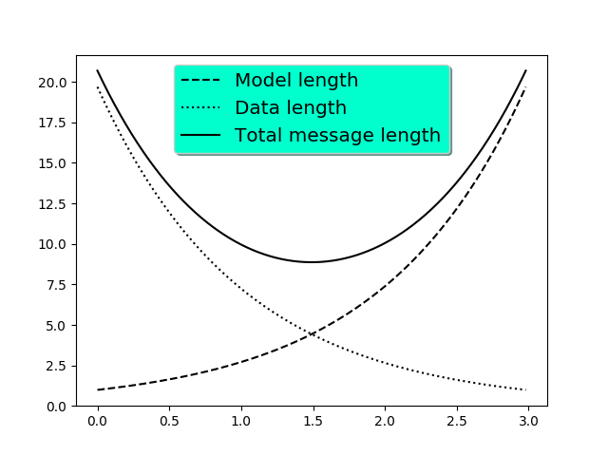
Tópico 3 - Matplotlib
Múltiplos plots
import numpy as np import matplotlib.pyplot as plt a = b = np.arange(0, 3, .02) c = np.exp(a) d = c[::-1] # Create plots with pre-defined labels. fig, ax = plt.subplots() ax.plot(a, c, 'k--', label='Model length') ax.plot(a, d, 'k:', label='Data length') ax.plot(a, c + d, 'k', label='Total message length') legend = ax.legend(loc='upper center', shadow=True, fontsize='x-large') legend.get_frame().set_facecolor('#00FFCC') plt.show()

Slide 62
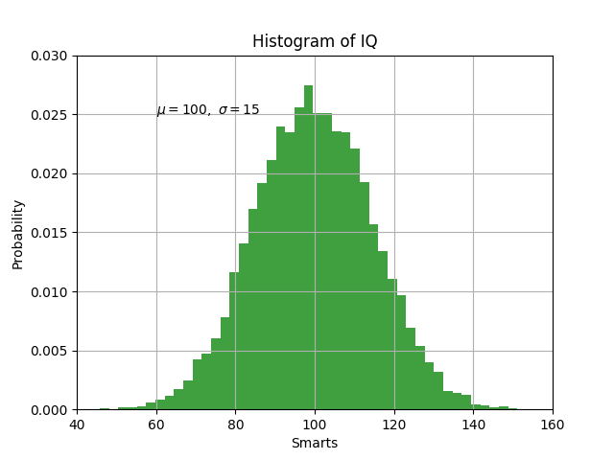
Tópico 3 - Matplotlib
Histograma
import numpy as np import matplotlib.pyplot as plt np.random.seed(19680801) mu, sigma = 100, 15 x = mu + sigma * np.random.randn(10000) # the histogram of the data n, bins, patches = plt.hist(x, 50, density=True, facecolor='g', alpha=0.75) plt.xlabel('Smarts') plt.ylabel('Probability') plt.title('Histogram of IQ') plt.text(60, .025, r'$\mu=100,\ \sigma=15$') plt.axis([40, 160, 0, 0.03]) plt.grid(True) plt.show()

Slide 63
Tópico 3 - Matplotlib
Aplicações mestrado
Histograma de tempo de execução de tarefas no Linux
Gráficos de correlação e contadores de hardware

Slide 64
Python análise

Slide 65
Python análise
Fácil de aprender

Slide 66
Python análise
Fácil de aprender
Multiplataforma

Slide 67
Python análise
Fácil de aprender
Multiplataforma
OOP

Slide 68
Python análise
Fácil de aprender
Multiplataforma
OOP
Flexibilidade

Slide 69
Python análise
Fácil de aprender
Multiplataforma
OOP
Flexibilidade
Agilidade

Slide 70
Python análise
Fácil de aprender
Multiplataforma
OOP
Flexibilidade
Agilidade
Comunidade

Slide 71
Python análise
Fácil de aprender
Multiplataforma
OOP
Flexibilidade
Agilidade
Comunidade
Lento
Consumo de memória
Suporte mobile
Runtime Errors

Slide 72
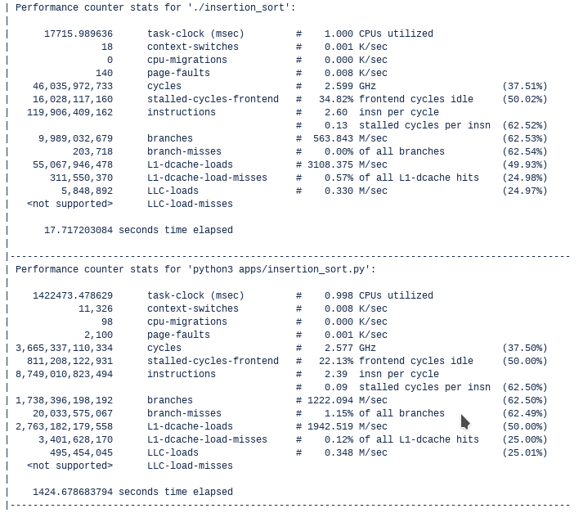
Python análise
Insertion sort
10^5 elementos
O(n^2)

Slide 73
Documentação e referências
https://docs.python.org/3/tutorial/index.html
https://matplotlib.org/index.html
https://scipy.org/docs.html

Slide 74

Dúvidas?

Slide 75
Contato
www.khomp.com
http://pgeas.ufsc.br/
benhurzi@gmail.com

